Slide 1
Tuần 32
Bài 90: Thu thập, kiểm đếm – Tiết 1
TOÁN 2
Tập 2

Slide 2

KHỞI ĐỘNG

Slide 3

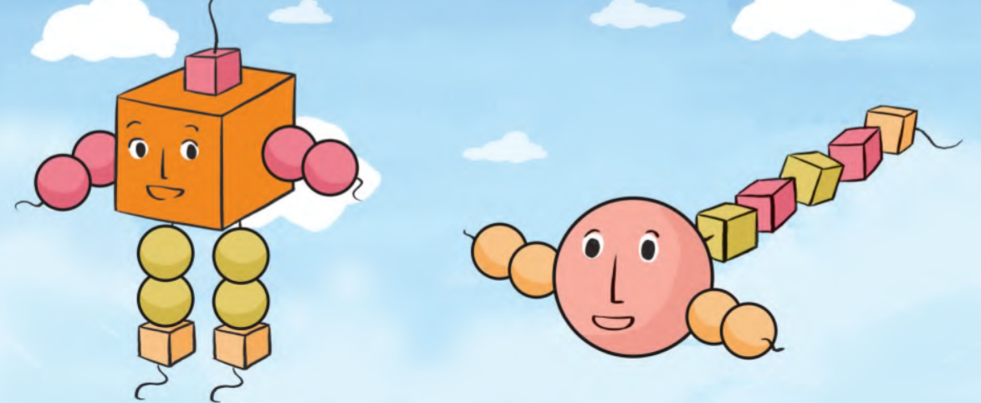
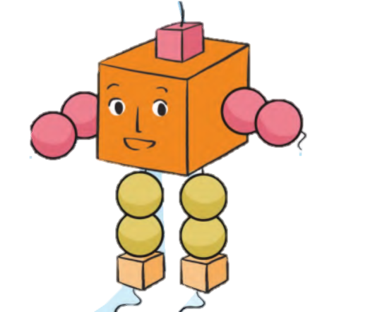
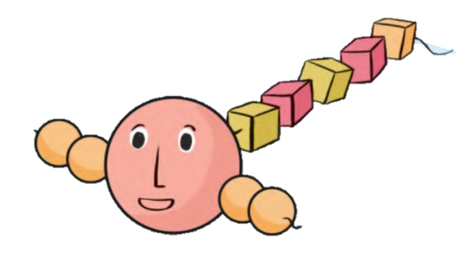
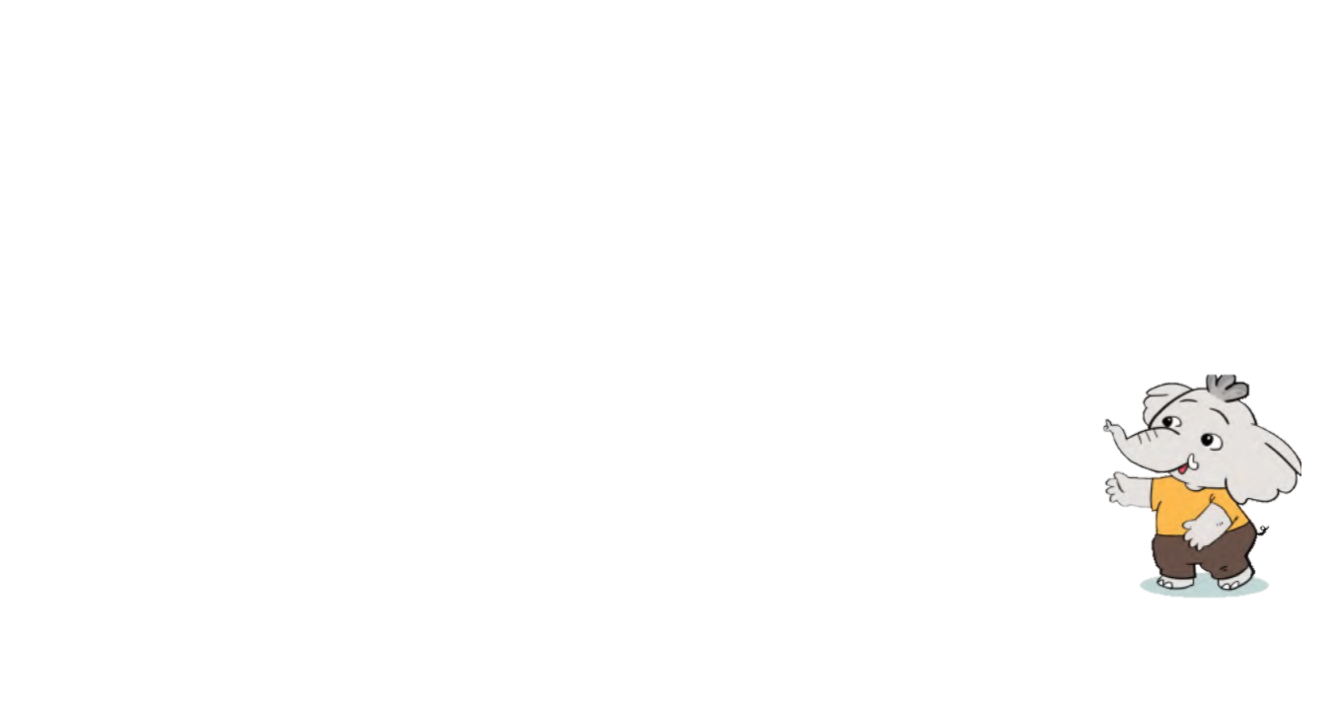
Nếu có thêm nhiều khối cầu, khối lập phương, hãy thảo luận cách kiểm đếm sao cho không bị nhầm lẫn.
Trong tranh có bao nhiêu khối lập phương, khối cầu?
Trong tranh có những hình khối nào?

Slide 4

KHÁM PHÁ
KIẾN THỨC MỚI

Slide 5


9
Khối lập phương:
Khối cầu:
13

Slide 6






8
6
12

Slide 7
LUYỆN TẬP – THỰC HÀNH

Slide 8



Số?
1

Slide 9










Kiểm đếm số lượng từng loại con vật: châu chấu,
chuồn chuồn, bọ rùa và ghi lại kết quả (theo mẫu):
2
6
Mẫu:

Slide 10


Kiểm đếm số lượng từng loại con vật: châu chấu,
chuồn chuồn, bọ rùa và ghi lại kết quả (theo mẫu):
2
6
Mẫu:
5
11

Slide 11


Để có thể làm tốt các bài tập trên em nhắn bạn điều gì?
Bài học hôm nay em biết thêm được điều gì?

Slide 12

DẶN DÒ

Slide 13
Hoc10 chúc các em học tốt!

